Slide 1
”you don´t have to be great to start, but you have to start to be great

Slide 2
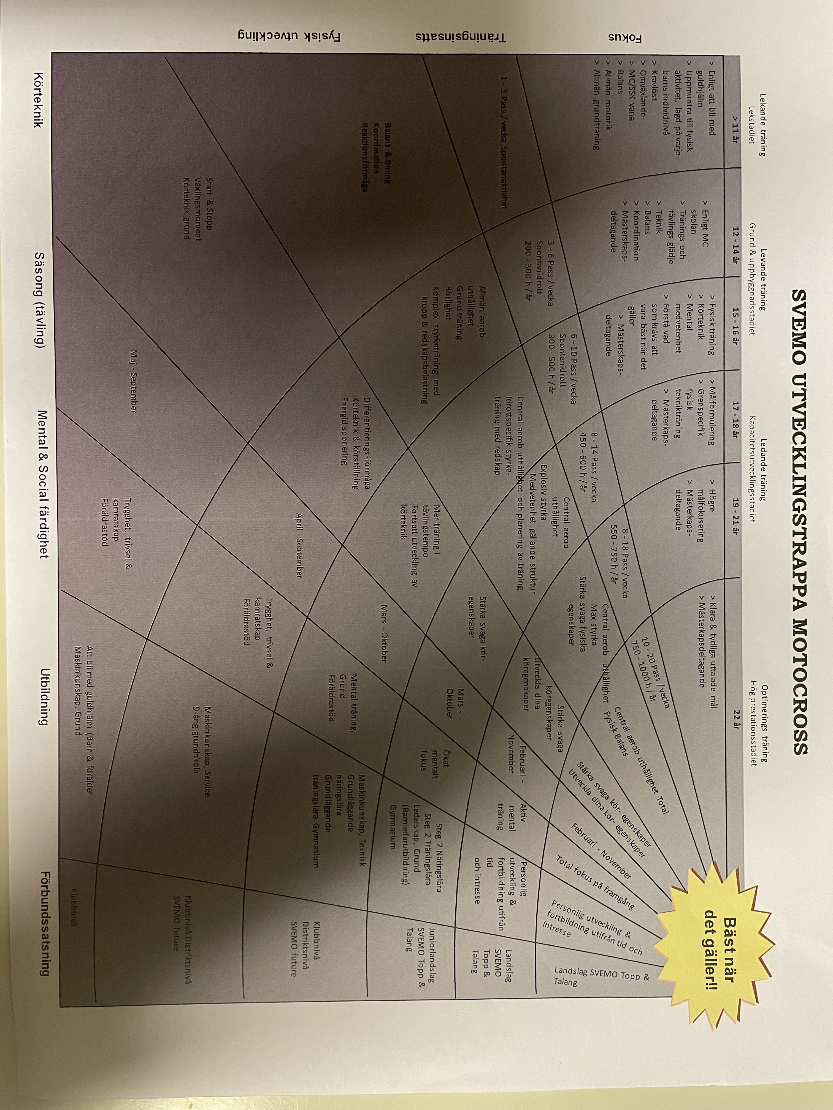

Slide 3
Ni sitter här idag för att!!!
Göta ms vill i framtiden vara en av Sveriges mest åtråvärda klubbarna i SVEMO. Främst genom att förvalta det vi har.
Göta ms vill ha medlemmar som kan och vill utveckla klubbens verksamhet genom en god kommunikation och med en hög relevans.
Göta ms vill vara en klubb där förarna har mycket goda förutsättningar för träning, gemenskap och utveckling.
Göta ms vill vara en klubb där medlemmarna vill engagera sig i klubbens utveckling.

Slide 4
Vägen fram till målbilden
Göta ms vill i framtiden vara en av Sveriges mest åtråvärda klubbarna i SVEMO. Främst genom att förvalta det vi har idag.
Göta ms vill ha medlemmar som kan och vill utveckla klubbens verksamhet genom en god kommunikation och med en hög relevans.
Göta ms vill vara en klubb där förarna har mycket goda förutsättningar för träning, gemenskap och utveckling.
Göta ms vill vara en klubb där medlemmarna vill engagera sig i klubbens utveckling.
Gemenskap och resultat
Ekonomi
Träningsförutsättningar
Krav?
Barn, ungdom, motionär och elit aktiviteter
Vilja & engagemang
mm

Slide 5
HUR? Då kommer ni in i bilden
Inledningsvis genom en bra dialog med er.
Vad behöver/vill ni?
Hur?
Vad saknas?
Varför?
Rimliga förväntningar
Diskutera

Slide 6
Klubbens erbjudande
Vi kan stödja föraren med insatser för att nå sin kortsiktiga & långsiktiga målsättning.
Med:
Träningsmöjligheter
Tester
Träningsplanering
Kost
Skadeförebyggande åtgärder
Rehab
Sparring
Tränare/coachning
Ekonomiska möjligheter
Anmälningsavgifter
Träningsavgifter
Licenser
Milersättningar
mm

Slide 7
Vad vill klubben ha tillbaka
Bra kommunikation mellan förare och klubbrepresentant. (förväntanshantering)
Hur ofta skall vi träffas i detta forum. Förarrepresentant?
Lojalitet mot eventuella kontrakt eller planer mellan förare och klubb.
Satsning lång/kortsiktig mot SM ( EM, VM)
Föregångspersoner mot vår tillväxt (barn, ungdomar).
Exempelvis som tränare, coachning, funktionär.
Hjälp oss hjälpa er!!

Slide 8
Uppgift
Kortsiktigt mål (2023)
Hur skall du ta dig hit?
Vad saknas för att lyckas?
Vad behöver du för stöd?
Långsiktigt mål (2025)
Hur skall du ta dig hit?
Vad saknas för att lyckas?
Vad behöver du för stöd?

